Slide 1
4. 파이썬 기초
산술연산자 & 논리연산자, 비교연산자
JD Edu

Slide 2
파이썬의 연산자(Operator)
파이썬에서 연산자는 두개의 변수 혹은 숫자를 정해진 연산을 행하고, 그 결과를 전달해 주는 역할을 합니다.
파이썬에 주요한 연산자는 다음 세가지가 있습니다.
산술연산자
비교연산자(관계연산자)
논리연산자
결과값
=
변수1
또는
조건식
연산자
변수2
또는
조건식

Slide 3
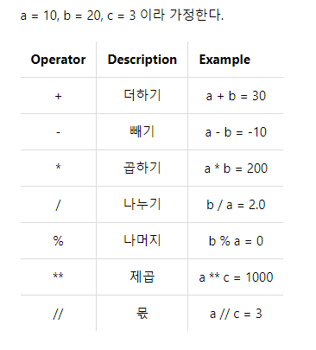
산술연산자
산술연산자는 연산자 좌우의 변수 또는 숫자를 산술연산 합니다.

Slide 4
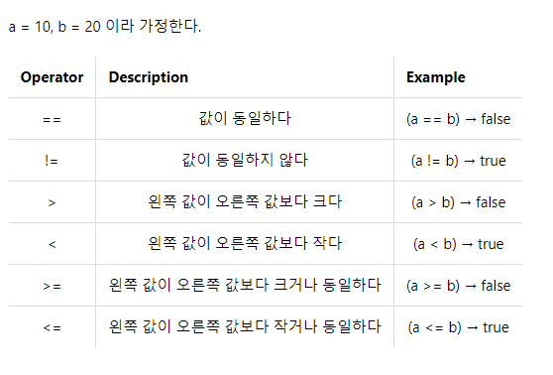
비교연산자(관계연산자)
비교연산자는 연산자 좌우의 변수 또는 숫자를 비교한 후 비교 결과가 참이면 True를 거짓이면 False를 전달합니다.
즉 비교연산자의 연산 결과는 True아니면 False입니다.

Slide 5
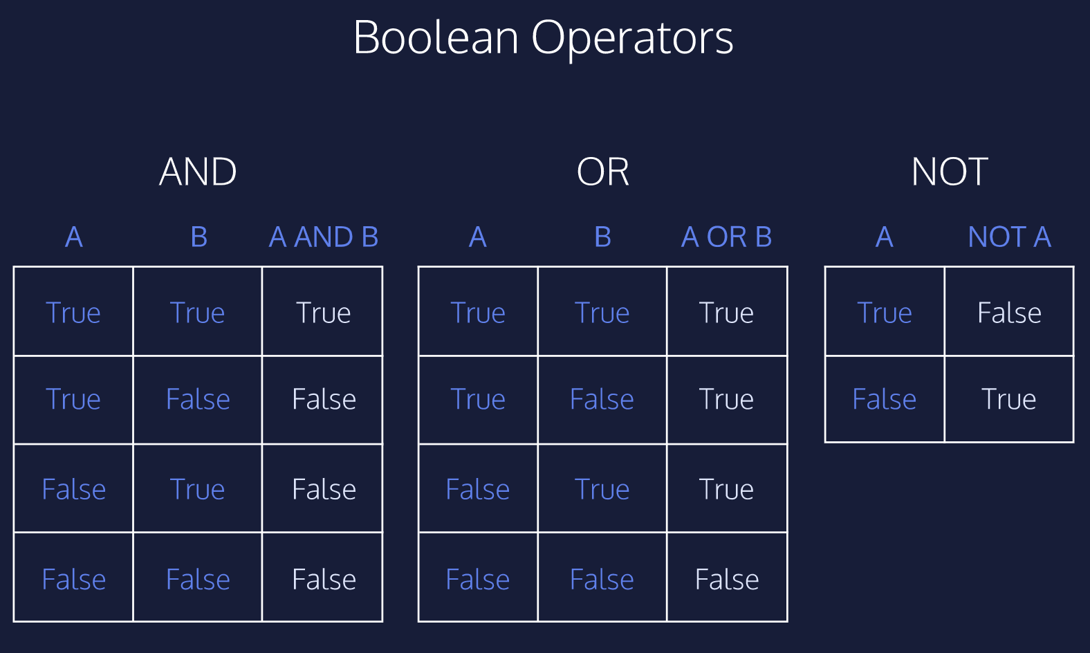
논리연산자
T XOR T = F
T XOR F = T
F XOR T = T
F XOR F = F
논리연산자는 and, or, not 이 있습니다.
결과값은 True 또는 False입니다.

Slide 6
연산자 실제 적용: 윤년계산
율리우스력의 윤년 계산은 다음 두가지 조건을 모두 만족해야 함
연도를 4로 나머지연산(%, 모듈로 연산)을 했을 때, 결과 값이 0이어야 함
연도를 100으로 나머지연산(%, 모듈로 연산)을 했을 때, 결과 값이 0이 아니어야 함
year = 2020
if year % 4 == 0 and year % 100 != 0:
print(“윤년 입니다.”)
else:
print(“윤년이 아닙니다.”)

